Slide 1
Интегрированный урок математики и окружающего мира на тему: «Закрепление пройденного. Появление книгопечатания»
4 класс
УМК «Школа России»
Подготовила учитель начальных классов
МБОУ ООШ № 279
г. Гаджиево Мурманской области
Кунделева Оксана Евгеньевна

Slide 2
Отгадай загадку:
Говорит она беззвучно ,
А понятно и не скучно.
Ты беседуй чаще с ней –
Станешь вчетверо умней.
книга

Slide 3
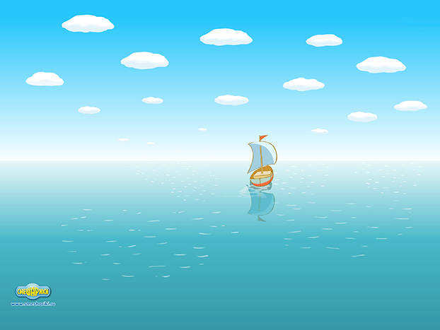
А | Б | Г | И | К | Н | О | П | Р | С

Slide 4
Прочитайте ряд чисел. Найдите нарушенную закономерность и восстановите последовательность
35; 32; 29; 27; 24; 21; 18
0; 12; 24; 36; 46; 58; 70

Slide 5
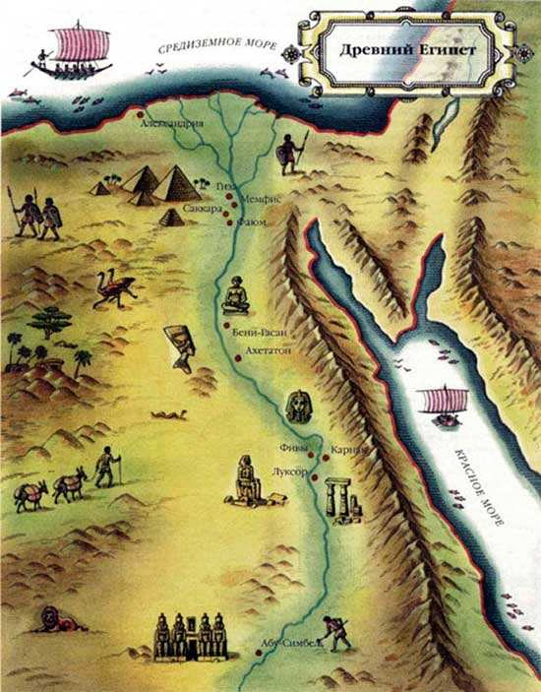
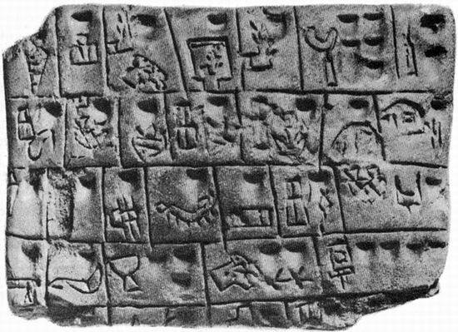
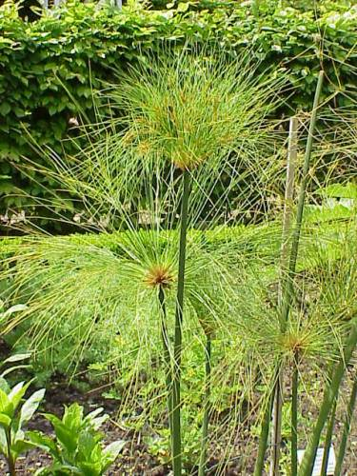
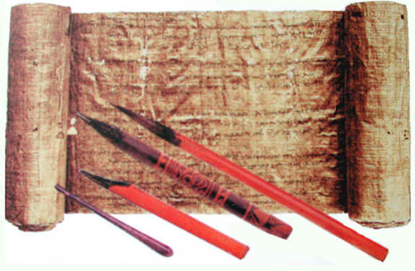
Глиняная книга
Папирус

Slide 6
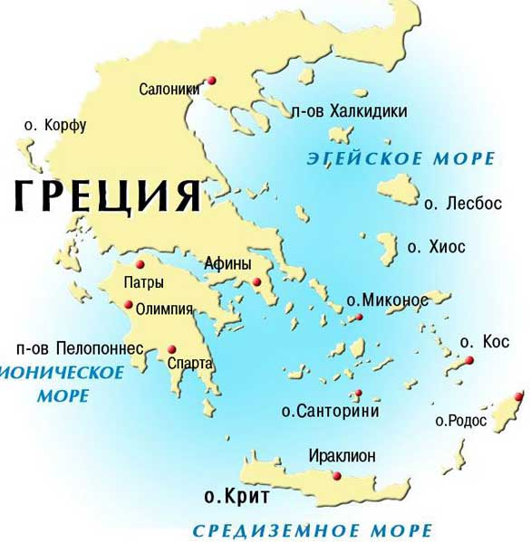
Древняя Греция
Пергамент - материал для письма из недублёной кожи животных.

Slide 7
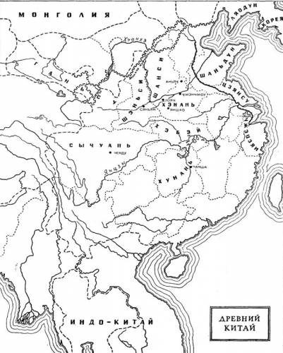
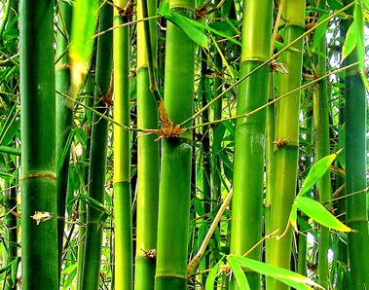
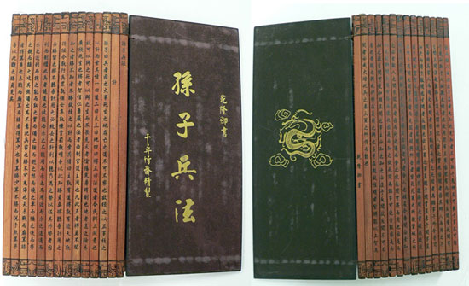
Бамбуковые книги

Slide 8
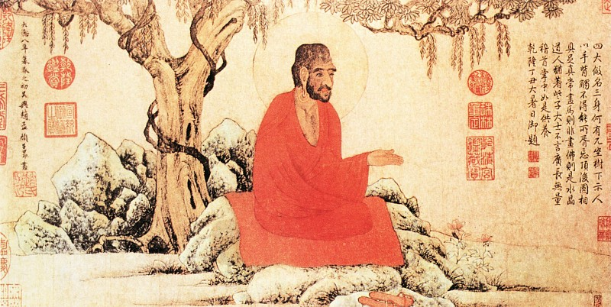
Китайская книга на шёлке

Slide 9
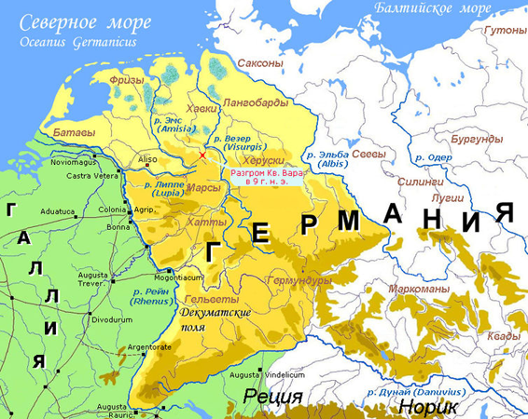
И 790 · 2 = Г 600 : 4 =
Н 64 · 3 = Т 98 : 7 =
А 36 · 7 = Б 72 : 6 =
У 25 · 5 = О 900 : 3 =
Е 78 : 6 = Р 800 : 8 =
1580 300 150 252 192 192
150 125 14 14 13 192 12 13 10 150
Иоганн
Гуттенберг

Slide 10
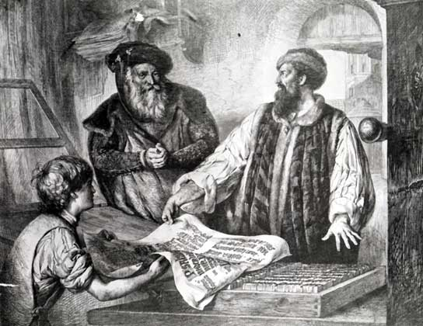
Иоганн Гуттенберг

Slide 11
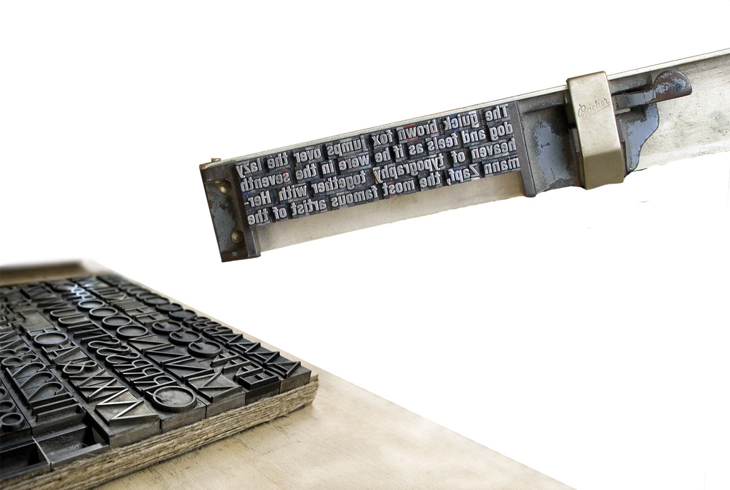
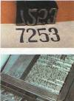
Р 876∙5 И 1467:3 Е 539∙7
Т 2468:4 Л 916:4 Ы 111105:9
229, 489, 617, 3773, 4380, 12345
Л И Т Е Р Ы
ЛИТЕРЫ — металлические бруски с выпуклым изображением буквы или цифры на конце.

Slide 12
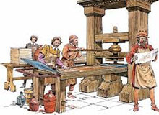
56 : 4 + 2 · (120 : 6 – 800 : 200) – 31
7 · (1325 – х) = 9 163

Slide 13
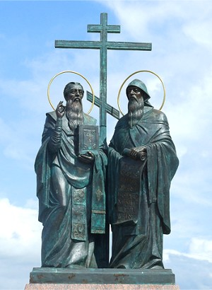
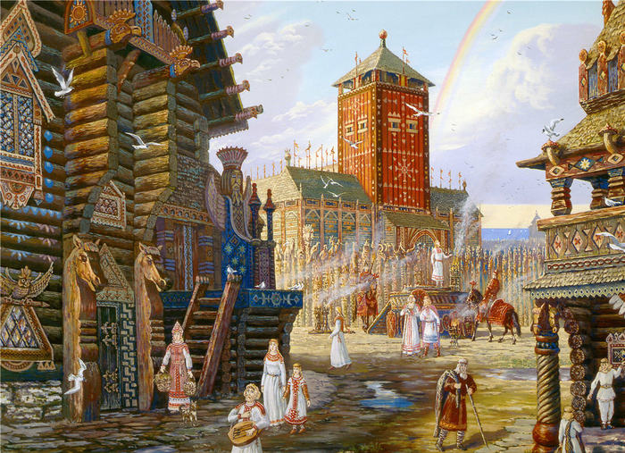
Русь.
(х + 11785) : 6 = 2 108

Slide 14
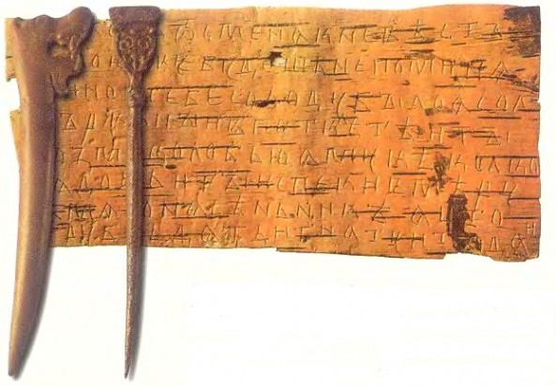
Русь.
Берестяные грамоты

Slide 15
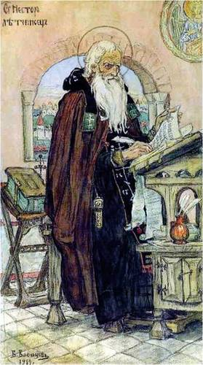
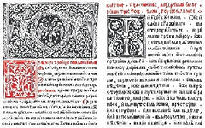

Slide 16
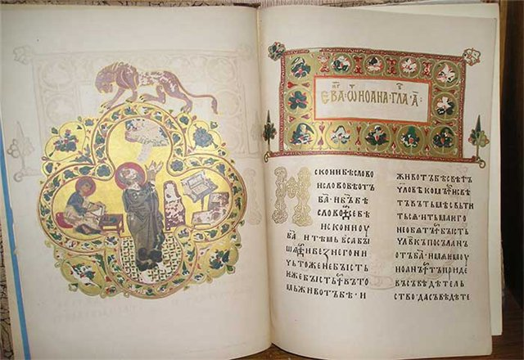
Первая рукописная книга.
Остромирово Евангелие

Slide 18
Д 839-625 = В 325-43 =
Ё 247+53 = Н 350:7∙8 =
О 400 -265 = Р172-72:4 =
64 | 282 | 244 | 400 |  | 420 | 300 | 214 | 135 | 154 | 135 | 282
Ф 90∙2:30∙70 =
А 218+26 =
И 320:40∙8 =

Slide 19
1
3
2
5
6
4

Slide 20
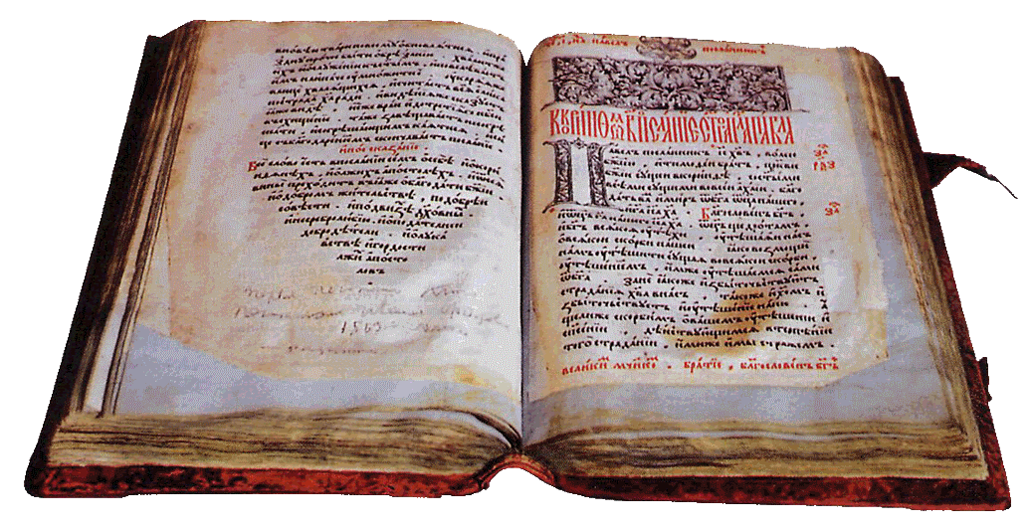
х-1=1 февраль
18-2∙х=10 апрель
18=5∙х+3 ?
март
1 марта 1564 года была выпущена первая печатная книга на Руси – книга «Апостол».

Slide 21
Задача 1. На создание книги «Апостол» ушел целый год, зато вторая книга была создана всего за 2 месяца. Во сколько раз быстрее была отпечатана вторая книга?
Задача 2. В читальном зале библиотеки размещалось 1050 книг. Седьмая часть книг посвящена растениям, третья часть – животным, а пятая часть оставшихся книг – насекомым. Сколько книг о насекомых было в библиотеке?

Slide 22
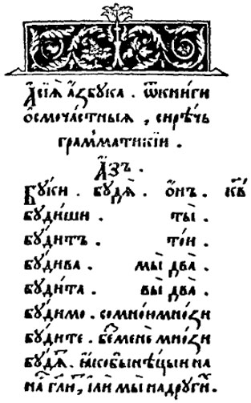
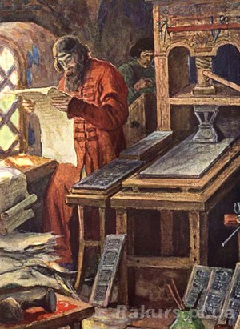
В 1574 году во Львове Иван Федоров отпечатал первый русский букварь

Slide 23
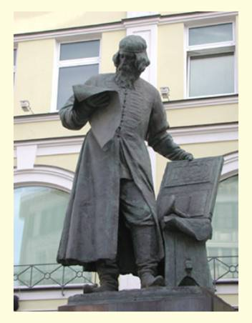
В Москве в 1909 году был установлен памятник первопечатнику Федорову.

Slide 24
Кроссворд.
Имя монаха, создателя славянской азбуки?
Кирилл
Как назывался материал для письма, изготовленный из шкур животных?
пергамент
литеры
Гуттенберг
Апостол
Металлические буквы, из которых набирался текст на печатном станке?
Немецкий изобретатель книгопечатанья?
Название первой печатной книги на Руси?

Slide 25
Сегодня на уроке я узнал (а)…
Мне было интересно …
Мне хотелось бы прочитать…
Я желаю ребятам…

Slide 26
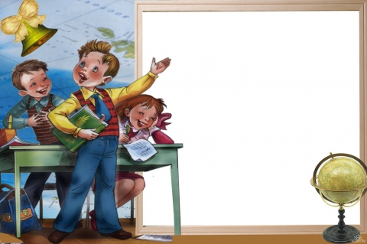
Урок окончен.
Спасибо
за работу.

Slide 27
http://images.yandex.ru/yandsearch?text=рамки презентации
http://festival.1september.ru/articles/561317/
http://nsportal.ru/nachalnaya-shkola/okruzhayushchii-mir/konspekt-uroka-po-okruzhayushchemu-miru-mastera-pechatnyh-del

